Slide 1

Veselé Vánoce
Ahoj 5.c, přeji vám všem hodně štěstí, zdraví, pohody do nového roku 2013. Hlavně hodně dárků…… Vám přeje Kristýna☺

Slide 2

Veselé Vánoce
Z celého srdce vám přeji veselé Vánoce a šťastný nový rok. Anička

Slide 3

VESELÉ VÁNOCE
Veselé Vánoce vám přeje Verča z celého svého srdce pro celou 5.C . Ať se vám daří v novém roce 2013. Ať jste zdraví a šťastní a dostanete své dárečky. A máte krásné známečky.

Slide 4

VESELÉ VÁNOCE
Veselé Vánoce vám přeje Evča pro celou 5.C a 6.A
Ať dostanete svoje vysněné dárky a hezké známky po celý školní rok.
Ať jste zdraví a šťastní v roce 2013

Slide 5
Veselé vánoce
Veselé Vánoce přeji celé 5.C ať si užijete společné časy s rodičema a také s kamarády

Slide 6
VESELÉ VÁNOCE
Veselé Vánoce vám přeje Verča z celého svého srdce pro celou 5.C . Ať se vám daří v novém roce 2013. Ať jste zdraví a šťastní a dostanete své dárečky. A máte krásné známečky.

Slide 7



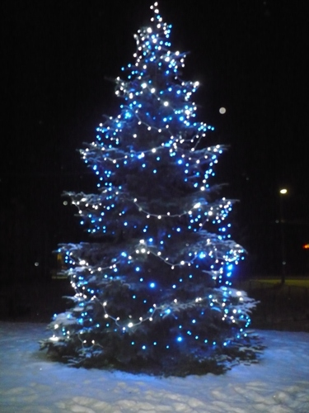
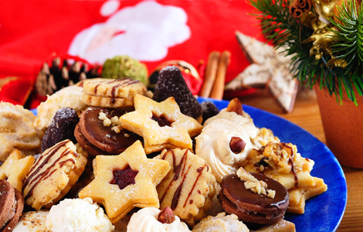

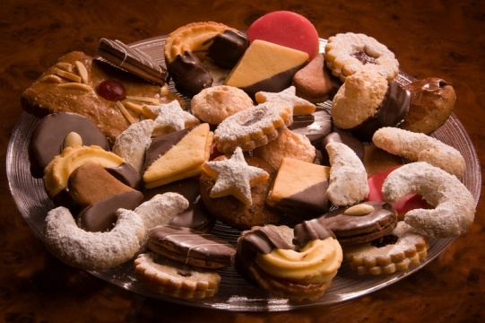

Veselé Vánoce
Vám přeje Soňa
Přeji vám všem štěstí, zdraví, pohodu, lásku a šťastný nový rok 2013 a hodně dárků vaše Sonička

